Slide 1
嵌入式系统课程实验
Notes:
123

Slide 2
实验内容
STM32F407VG开发板基础实验
FreeRTOS操作系统原理
FreeRTOS操作系统移植

Slide 3
了解开发板
STM32F407VG微控制器
ST-Link调试器
LIS302DL运动传感器，3轴数字输出加速器
MP45DT02音频传感器，全向数字麦克风
CS43L22音频DAC
8个LED灯
2个按钮
USB OTG
LQFP100 IO口扩展头

Slide 4
了解开发板
3个I2C
3个SPI
6个USART
2路CAN
3个12位ADC
2个12位DAC
192KB的Data SRAM
1MB的FLASH

Slide 5
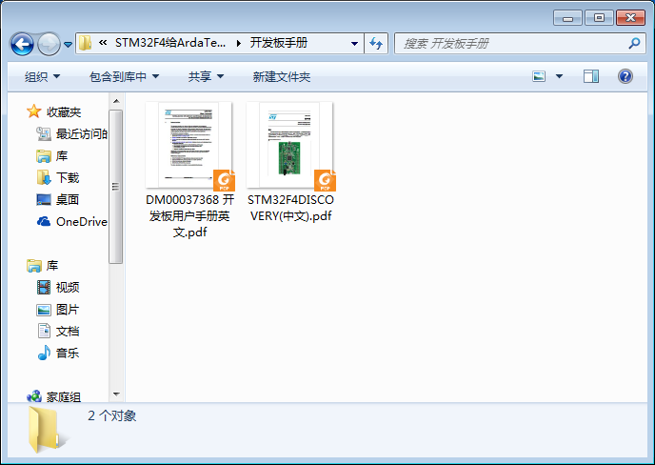
了解开发板
开发板手册中有更详细的说明。

Slide 6
Keil MDK简介
Keil是知名软件公司Keil（现已被ARM 公司收购）开发的微控制器软件开发平台，是目前ARM内核单片机开发的主流工具。Keil提供了包括C编译器、宏汇编器、连接器、库管理和一个功能强大的仿真调试器在内的完整开发方案，通过一个集成开发环境（μVision）将这些功能组合在一起。

Slide 7
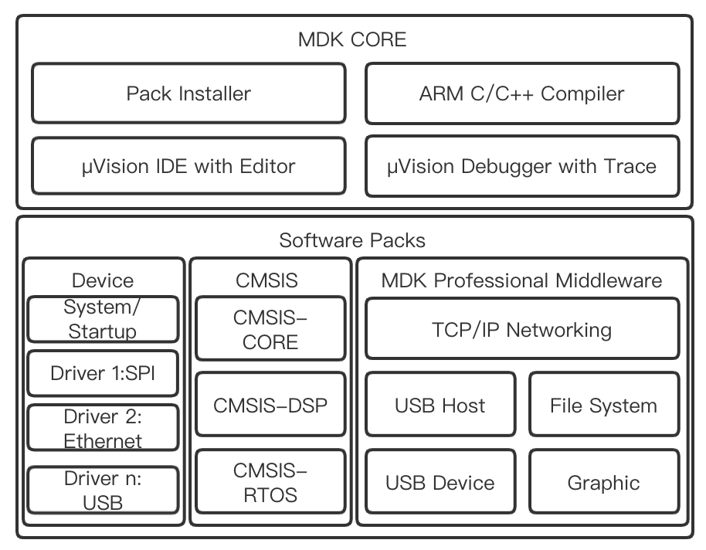
MDK5组成

Slide 8
μVision IDE
μVision IDE是一款集编辑，编译和项目管理于一身的基于窗口的软件开发环境，集成了C语言编译器，宏编译，链接/定位，以及HEX文件生成器。

Slide 9
μVision IDE特性
（1）功能齐全的源代码编译器；
（2）用于配置开发工具的设备库；
（3）用于创建工程和维护工程的项目管理器；
（4）所有的工具配置都采用对话框进行；
（5）集成了源码级的仿真调试器，包括高速CPU和外设模拟器；

Slide 10
μVision IDE特性
（6）用于向Flash ROM下载应用程序的Flash编程工具；
（7）完备的开发工具帮助文档，设备数据表和用户使用向导。

Slide 11
μVision IDE调试窗口组成
（1）工程区
（2）输出窗口
（3）内存窗口
（4）查看和调用栈窗口
（5）代码窗口
（6）外设对话框

Slide 12

安装Keil
具体安装步骤，参考：
所需安装包在keil mdk5.12文件夹下
其中，复制Pack文件夹及以后的操作暂不需要。

Slide 13
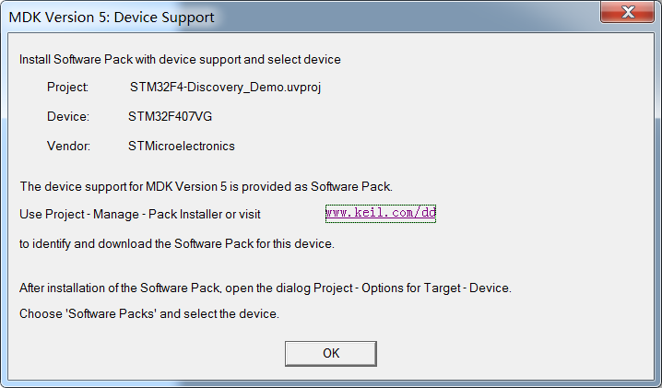
安装Keil
破解完成后，PC连着开发板可能打开Keil会提示
Notes:
存疑

Slide 14
安装Keil
根据提示去www.keil.com/dd2/pack下载开发板对应型号stm32f4的Pack
可参考教程： （注意该教程型号与我们使用的不同）
https://blog.csdn.net/qq_38821783/article/details/88042180
（注：我已经下载好了pack传给大家，大家可以跳过下载步骤。直接安装）

Slide 15
安装Keil兼容包
双击运行

Slide 16



安装烧写程序
解压
安装
若安装失败，提示JDK版本不对，可以安装提供的java-1.8.0_66版本，安装包提供给大家

Slide 17
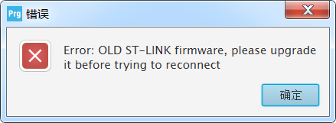
安装烧写程序
安装好java jdk后安装STM32CubeProgrammer软件，第一次运行时可能会提示，不影响，继续后续步骤

Slide 18
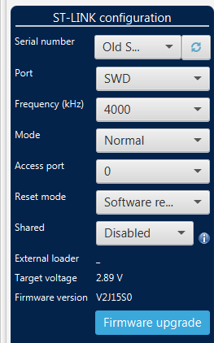
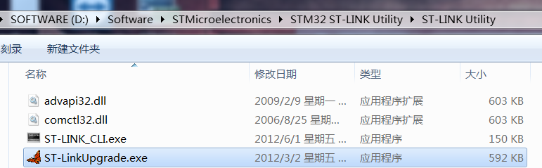
安装烧写程序
（过程中会提示安装驱动必装）：
点击软件界面右侧右下角firmware upgrade 按钮
然后给板载st-link驱动升级：
STM32给ArdaTech客户资料->STLink驱动及软件->解压stm32_st-link-utility v2.3.zip->点击

Slide 19
新建工程
Keil并没有提供特定的工程模板，也不检查工程配置的正确性。而编译器给的反馈也只保证源文件是否通过编译。
因此我们可以先看一看意法官方提供的工程模板是如何进行文件组织的。

Slide 20
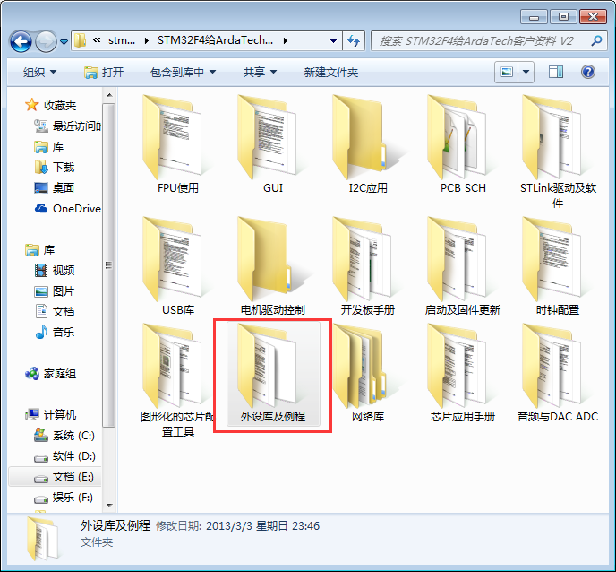
新建工程
我们可以查看官方例程里面Demonstration这个例子，这也是开发板出厂默认带的例子。

Slide 21
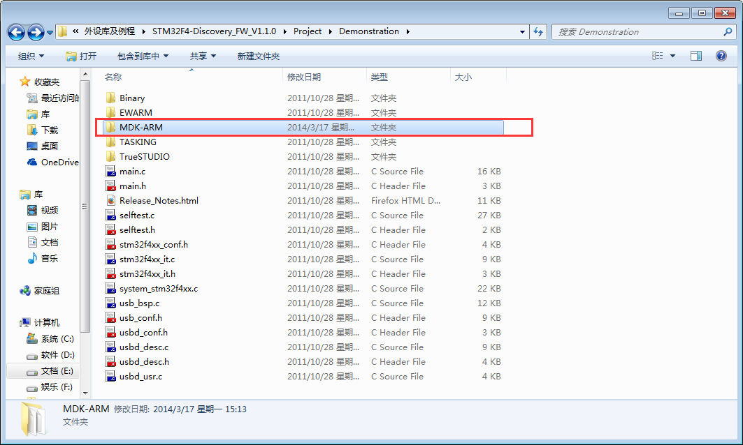
新建工程
Notes:
意法提供了多种开发环境的例程，我们的在MDK-ARM中。

Slide 22
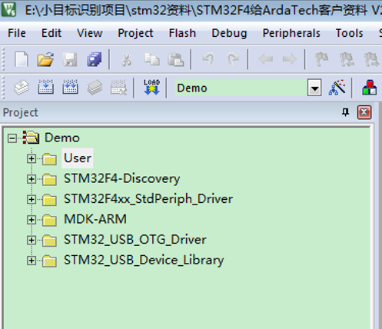
新建工程
工程下的文件夹更像是文件分组的概念。我们可以打开源文件所在目录会发现文件并不像图中所组织的那样。
这样可以提高一些驱动源文件的复用性，并缩小工程体积。但并不便于工程迁移。

Slide 23
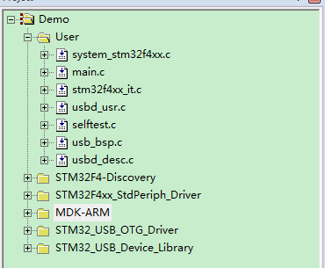
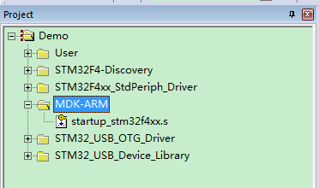
新建工程
如果开发者不写板上其他芯片驱动的话，那么基本上只需在User目录下工作。除了main文件外，system_stm32f4xx.c和stm32f4xx_it.c也是必不可少的。system_stm32f4xx.c负责初始化系统时钟和各总线时钟，先于main函数运行。而stm32f4xx_it.c中则集成了用户所写的所有中断函数。如果需要程序最终能下载运行，则还需要汇编级的启动文件startup_stm32f4xx.s。

Slide 24
新建工程
如果需要一个工程能成功运行上述四个文件是必不可少的。这四个文件也展示出了意法官方所建议的一种工程架构。
startup_stm32f4xx.s负责芯片启动，初始化堆栈，初始化中断向量表，载入SystemInit(system_stm32f4xx.c中初始化函数)与main函数。 stm32f4xx_it.c则负责对各种中断进行响应。其中开发者编写部分为main.c 和stm32f4xx_it.c。

Slide 25
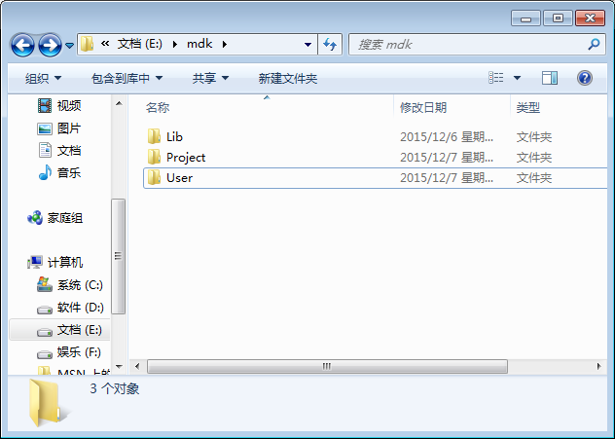
新建工程
在新建工程前我们可以先创建好目录。这里我们希望官方库可以随工程一起所以有Lib文件夹。main.c等开发者编写文件放置在User目录，工程启动文件在Project目录下。

Slide 26
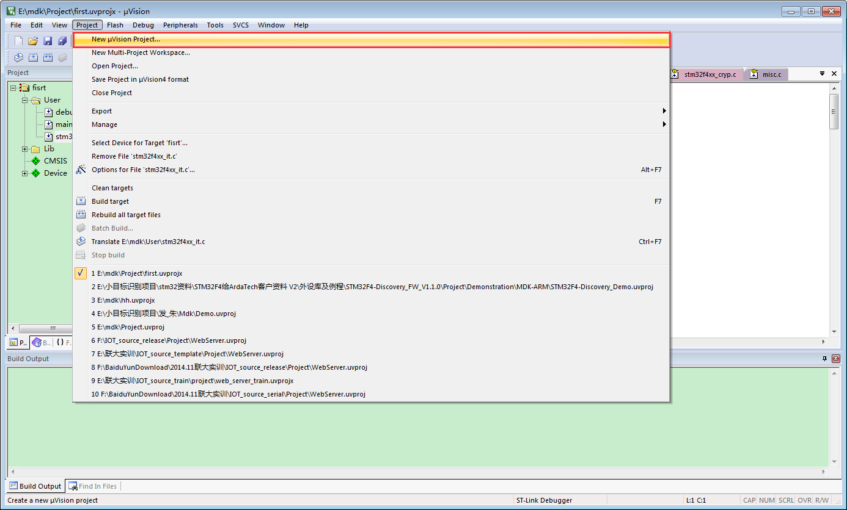
新建工程

Slide 27
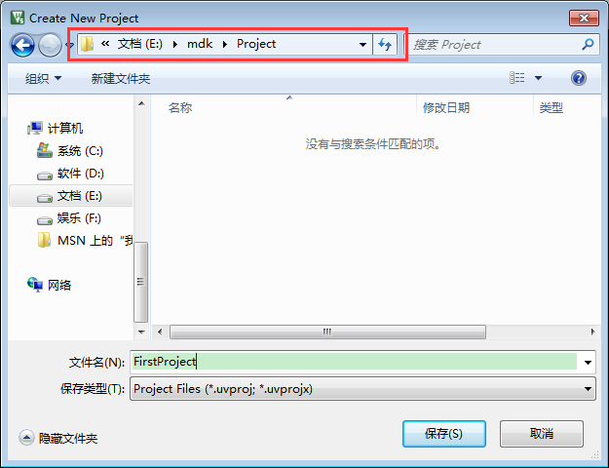
新建工程
位置选择mdk->Project

Slide 28
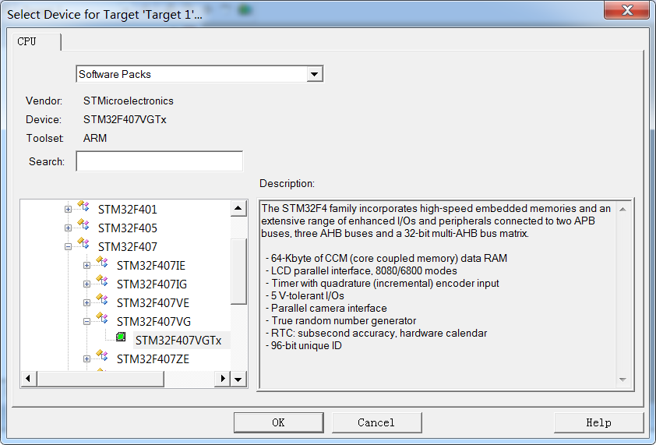
新建工程
选择CPU型号

Slide 29
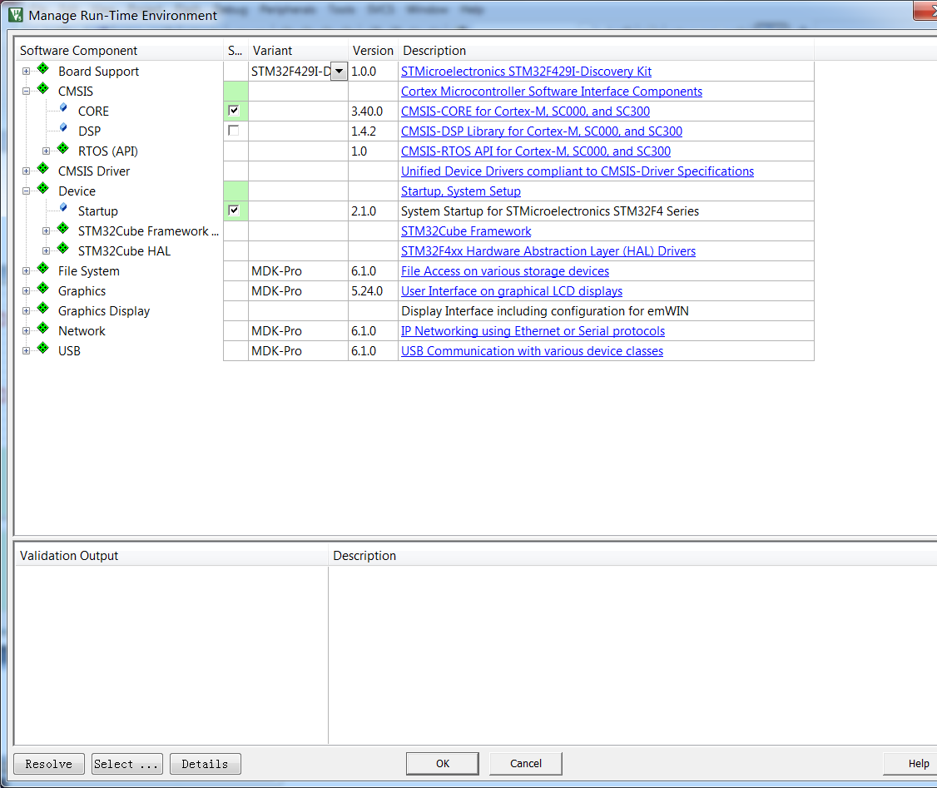
新建工程

Slide 30
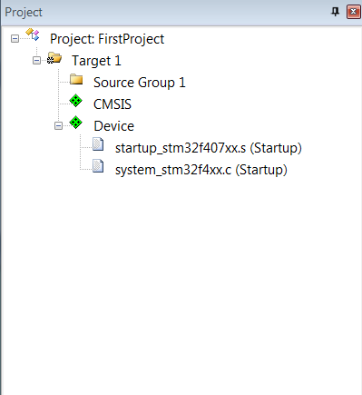
新建工程

Slide 31
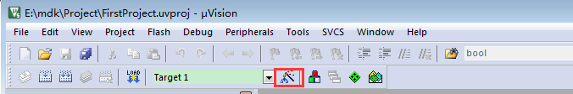
新建工程
配置工程

Slide 32
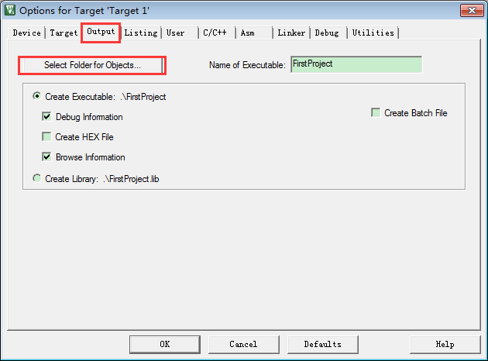
新建工程
设置编译文件输出路径

Slide 33
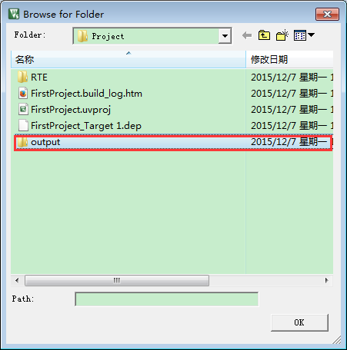
新建工程
可以在Project下新建一个output目录

Slide 34
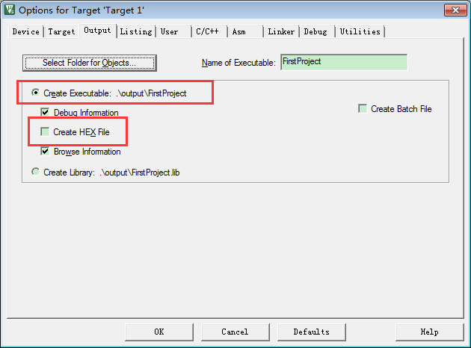
新建工程
Notes:
如果勾选Greate hex file则会产生程序的二进制文件，此文件可用于串口烧写程序。

Slide 35
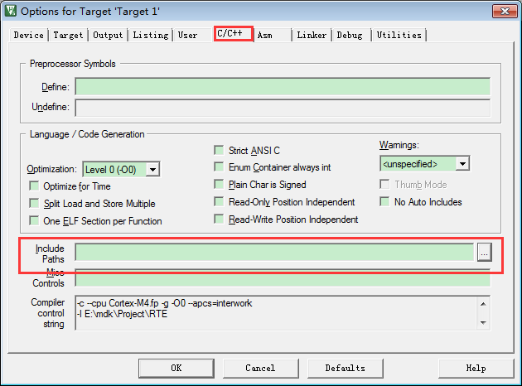
新建工程
添加用户的include目录。

Slide 36
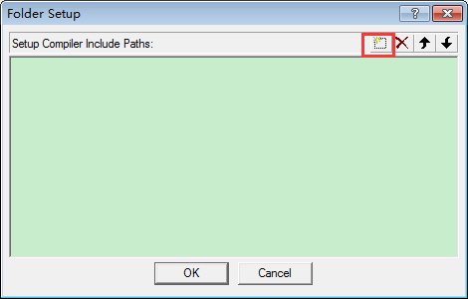
新建工程

Slide 37
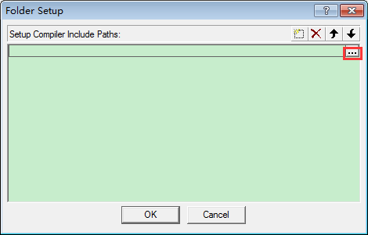
新建工程

Slide 38
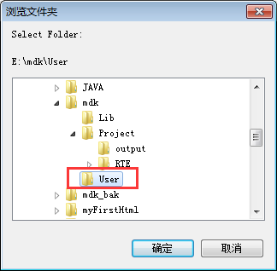
新建工程

Slide 39
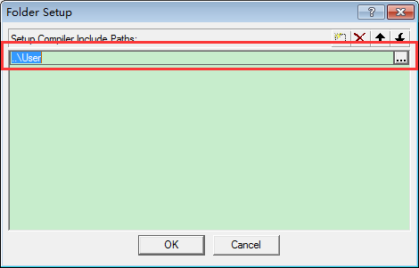
新建工程

Slide 40
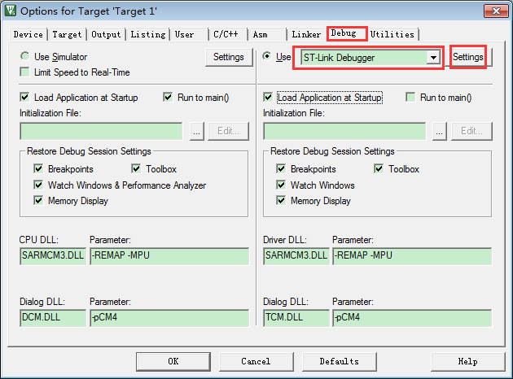
新建工程
选择调试器。

Slide 41
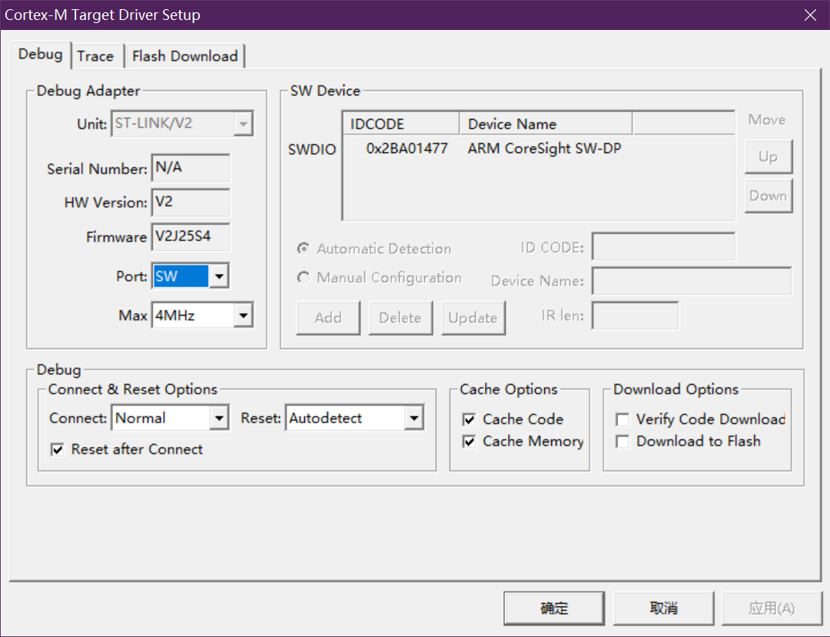
新建工程
Notes:
存疑

Slide 42
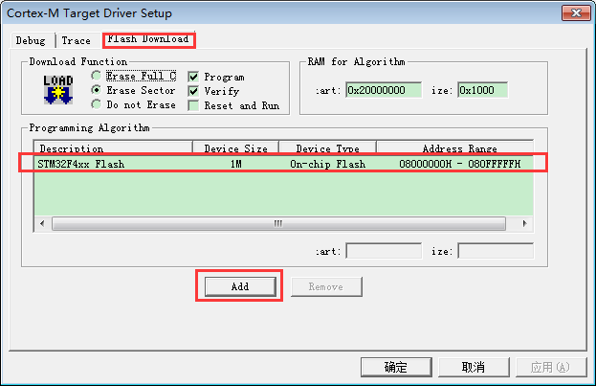
新建工程

Slide 43
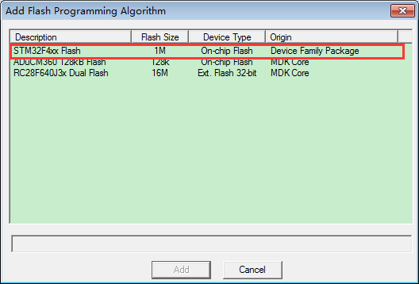
新建工程

Slide 44

新建工程
创建文件分组

Slide 45
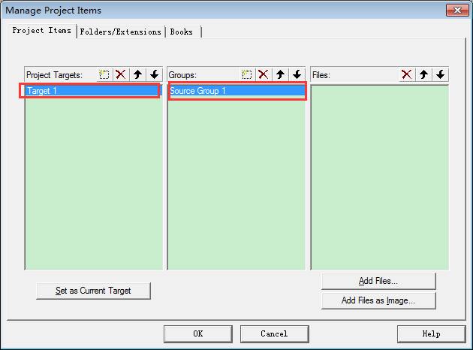
新建工程

Slide 46
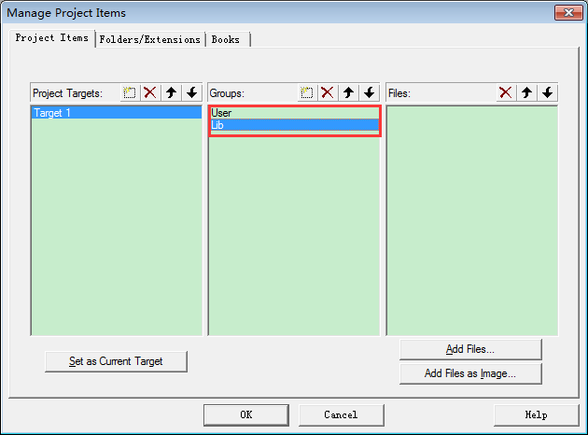
新建工程
Notes:
染发

Slide 47
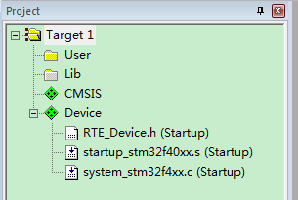
新建工程

Slide 48
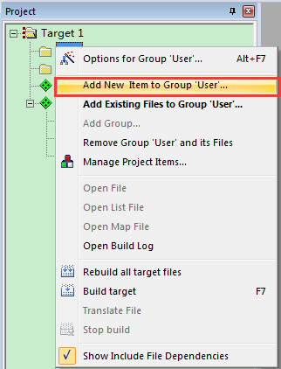
新建工程
新建main文件

Slide 49
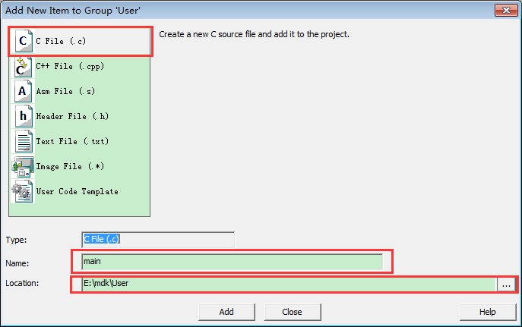
新建工程

Slide 50
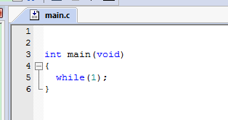
新建工程
嵌入式中main函数永不返回，使用while死循环防止main函数返回，否则芯片会重复复位。

Slide 51
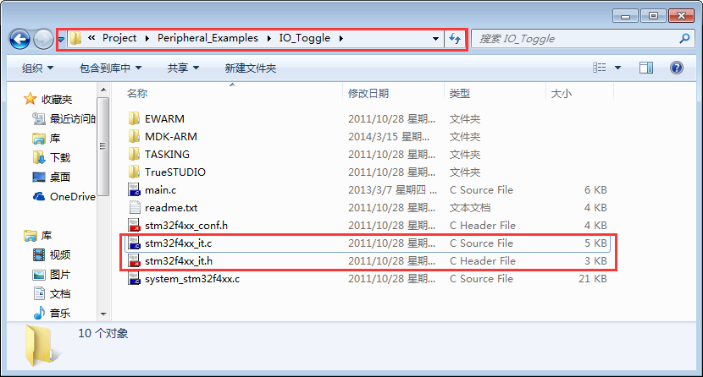
新建工程
添加中断函数，可以直接使用官方例程中的文件。

Slide 52
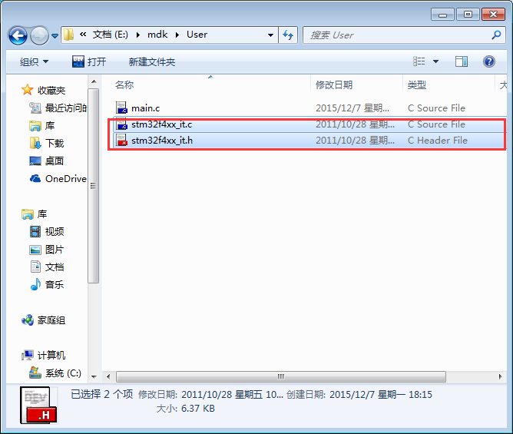
新建工程
放到User文件夹下。

Slide 53
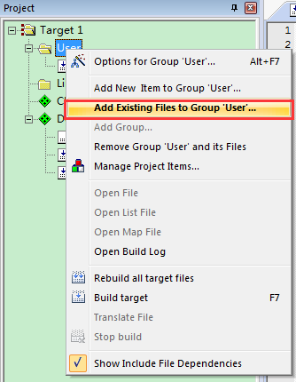
新建工程
在分组中添加文件

Slide 54
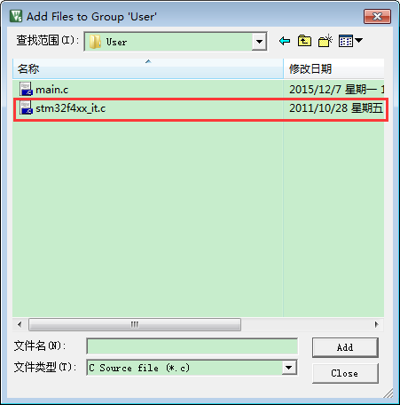
新建工程

Slide 55
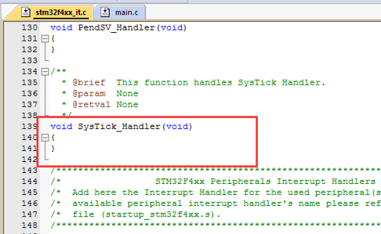
新建工程

Slide 56
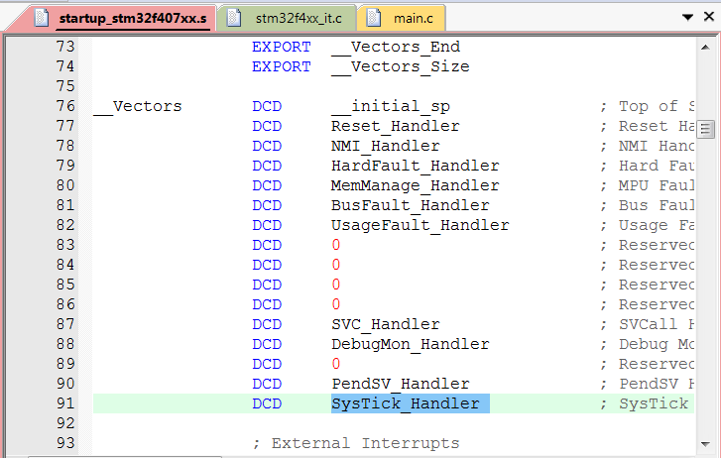
新建工程
中断函数的名称与汇编文件中中断向量表中的名称应一致。
实际上将中断函数放在一起也只是方便管理。

Slide 57
嵌入式的Hello World
嵌入式设备要实现如同PC上的hello world，通常比较麻烦。但是实现IO口的反转反而比较简单。所以嵌入式的Hello World通常是实现IO口的反转，使与IO口相连的LED灯闪烁。
开发板上可供编程的LED灯只有4个，我们需要找到这些LED灯与哪些IO口相连。

Slide 58
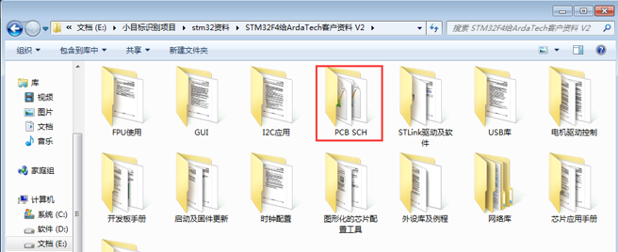
嵌入式的Hello World
开发板的原理图在PCB SCH文件夹中

Slide 59
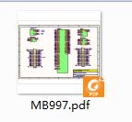
嵌入式的Hello World
我们可以查看pdf文件里的原理图

Slide 60
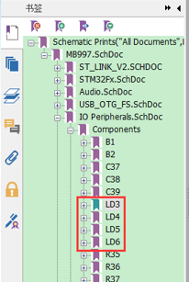
嵌入式的Hello World
LD3～LD6为四个LED灯。

Slide 61
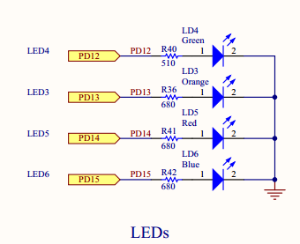
嵌入式的Hello World
可以看到几个LED灯与IO口PD12～PD15相连。灯的另外一头接地，说明IO口给高电平亮灯。

Slide 62
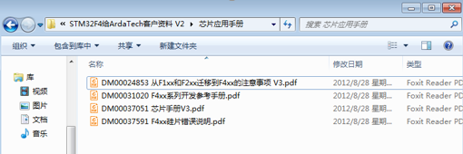
嵌入式的Hello World
这样我们就需要查阅芯片开发手册，看如何配置IO口。我们看开发参考手册即可。

Slide 63
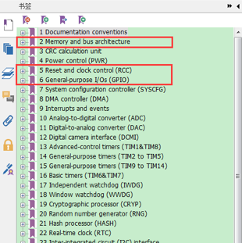
嵌入式的Hello World
开发参考手册总共33章，控制IO口我们只需要看第2、5、6章。分别是内存与总线架构、复位与时钟控制、通用I/O。

Slide 64
嵌入式的Hello World
因为我们要控制IO口所以要看通用IO这一章节。但使用任何设备都需要时钟信号，只有给相应设备时钟信号，设备才能运转。设备都是挂接在总线上，因此我们需要看复位与时钟控制、内存与总线架构这两章节。另外，片内外设都是统一编址的（使用内存地址），我们还需要知道设备的起始地址。

Slide 65
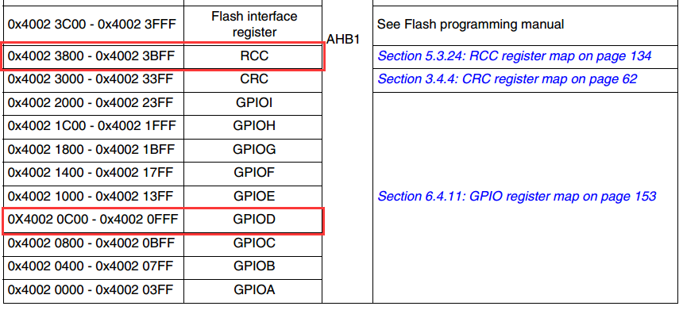
嵌入式的Hello World
首先我们可以看2.3节(内存映射)：

Slide 66
嵌入式的Hello World
通过表中我们可以看出GPIOD（D系列IO口）挂接在AHB1高速总线上。
GPIOD的控制寄存器的地址范围是0X4002 0C00 ～ 0x4002 0FFF。
RCC（复位与时钟控制）寄存器的地址范围是0x4002 3800 ～ 0x4002 3BFF。

Slide 67
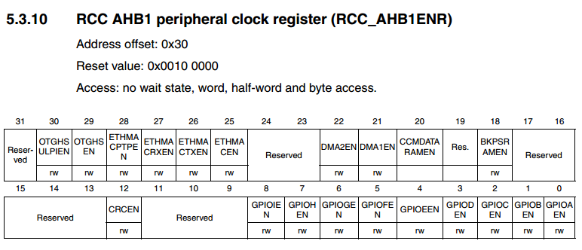
嵌入式的Hello World
我们再可以直接看5.3节（复位与时钟寄存器部分）：

Slide 68

嵌入式的Hello World
因此我们只需要将寄存器的第3位置为1就可以让D系列IO口的时钟使能。
那么具体代码中该如何操作呢？

Slide 69
嵌入式的Hello World
RCC的起始地址为： 0x4002 3800
RCC_AHB1ENR寄存器的偏移地址为：0x30
RCC_AHB1ENR的内存地址为：0x4002 3830（ 0x4002 3800 + 0x30）
那么只需将起始地址为0x4002 3830的一个字的内容置为0x0010 0008（复位值为0x0010 0000）

Slide 70

嵌入式的Hello World
最后我们再看6.3节（IO口功能描述）：

Slide 71

嵌入式的Hello World
再直接看6.4（GPIO寄存器部分）：
Notes:
如果我们要控制绿色的LED灯，那么只需要将MODER12字段设置成01即可。

Slide 72

嵌入式的Hello World
我们使用推挽输出模式，即OT12置为0。

Slide 73

嵌入式的Hello World
Notes:
我们只是点亮LED灯，任意速度即可我们这里可以把OSPEEDR12字段置为11。

Slide 74

嵌入式的Hello World
Notes:
我们只是点亮LED灯，不用上拉也不用下拉。PUPDR12字段设置为00。

Slide 75

嵌入式的Hello World
我们只做输出用，所以不管输入寄存器。这里ODR12置为1即12号针脚输出高电平。

Slide 76

嵌入式的Hello World
然而ODR寄存器并不方便设置。通常使用BSRR寄存器设置高低电平。

Slide 77

嵌入式的Hello World
因此BS12字段置为1则输出高电平，BR12字段置为1则输出低电平。

Slide 78
嵌入式的Hello World
那么点亮LED灯应该分为以下几步：
GPIOD的时钟使能
MODER12置为01，输出模式
OT12置为0，推挽输出
OSPEEDR12置为11，高速模式
PUPDR12置为00，不上拉也不下拉
BS12置为1，即ODR12置为1，输出高电平

Slide 79
嵌入式的Hello World
对应的内存操作为：
地址： 0x4002 3830 内容： 0x0010 0008
地址： 0x4002 0C00 内容： 0x0000 0000
地址： 0x4002 0C04 内容： 0x0000 1000
地址： 0x4002 0C08 内容： 0x0300 0000
地址： 0x4002 0C0C 内容： 0x0000 0000
地址： 0x4002 0C18 内容： 0x0000 1000

Slide 80

嵌入式的Hello World
具体代码可以写成这样。

Slide 81

嵌入式的Hello World
代码写完后点击编译生成.hex文件

Slide 82

嵌入式的Hello World
使用烧写程序STM32CubeProgrammer打开.hex文件
点击Download按钮将程序烧写到板子上
然后按下reset按钮

Slide 83

嵌入式的Hello World
也可以使用keil烧写：点击settings

Slide 84

嵌入式的Hello World
在flash and download选项下勾选reset and run

Slide 85

嵌入式的Hello World
点击主界面的Download按钮即可

